Slide 1
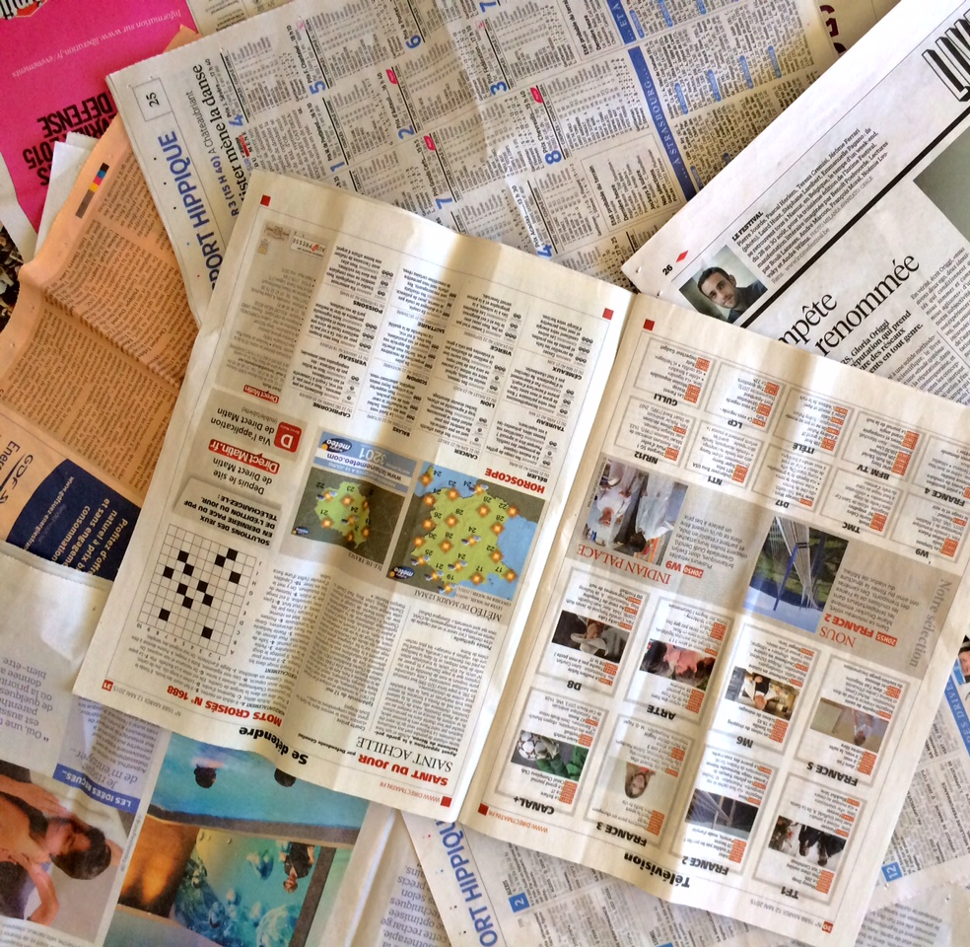
Consultation Tarif 2022
février 2022

Slide 2
Qui est RecycleMédias?
RecycleMédias est un organisme privé à but non lucratif.
Formé en décembre 2000 et agréé par le gouvernement du Québec (Recyc-Québec) depuis 2005 et renouvelé jusqu’au 31 décembre 2024.
Recyclemédias a pour mission de représenter les entreprises et organisations assujetties dans leur responsabilité de financer les coûts net des services de collecte sélective municipale et, pour assurer ce financement, d’établir une tarification équitable, conformément a la loi sur la qualité de l’environnement.

Slide 3
Les intervenants
Secteur
Public
Secteur
Privé
Éco Entreprises Québec
Ministère du Développement Durable, Environnement, et Lutte aux changements climatiques
Recyc-Québec:
La société québécoise de récupération et de recyclage
RecycleMédias
Agence de publicité agréée*

Slide 4
Les personnes assujetties
Les personnes assujetties à la « Loi sur la qualité de l’environnement » sont les entreprises et les organisations propriétaires ou distributeurs, d’une marque, d’un nom ou d’un signe distinctif, qui mettent en marché au Québec des « journaux ».
Un journal est défini par tout écrit périodique consacré à l’actualité et publié sur du papier journal.
Lorsque le propriétaire n’a ni domicile ni établissement au Québec, l’obligation incombe alors au premier fournisseur au Québec, qu’il en soit ou non l’importateur (le distributeur).

Slide 5
Administration de recyclemédias
Président du conseil
Trésorier
Secrétaire
Firme comptable Boulais CPA
Directeur
Email : communication@recyclemedias.com
Téléphone : (450) 741-6455 et (514) 664-5548

Slide 6
Changements législatifs
Modernisation des systèmes québécois de consignes et de collecte sélectives. (loi 65-sanctionné le 17 mars 2021) – concept de Responsabilité élargie des producteurs
Projet de règlement modifiant le règlement sur la compensation pour les services municipaux fournies en vue d’assurer la récupération et la valorisation de matières résiduelles (décembre 2021)
Projet de règlement : Loi modifiant principalement la Loi sur la qualité de l’environnement en matière de consigne et de collecte sélective (26 janvier 2022)
Ancien système
2005-2021
Système hybride
2022-2024
R.E.P.
2025

Slide 7
Impact des changements législatifs
Tarif unique (ÉEQ et RecycleMédias)
Pour les journaux, le montant de la compensation total n’est plus augmenté à raison de 10% par année.
Le pourcentage des coûts pour les journaux n’est plus fixé par règlement.
Montant maximal versé en publicité: 15% de la compensation municipale

Slide 8
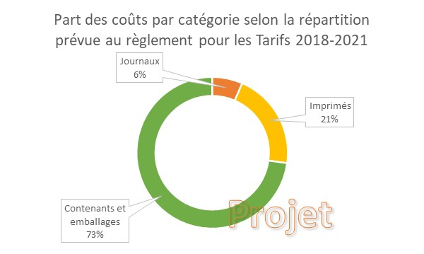
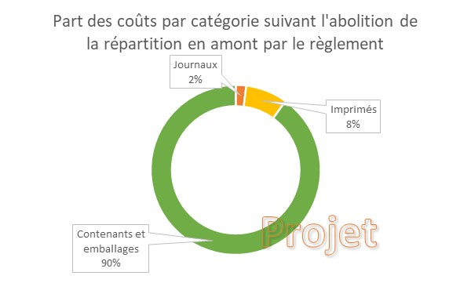
Note : Graphique fournis par ÉEQ

Slide 9
Les grands principes du tarif
Contributions des entreprises calculé par EEQ.
Le tarif (en$/t) par type de matière est établi en fonction de leur taux de récupération, des coûts de la collecte, du transport et du traitement, de même que de la valeur marchande
Moins une matière est récupérée, plus son tarif sera élevé
Plus une matière coûte cher dans le système, plus son tarif sera élevé
Moins la valeur marchande d’une matière est élevée, plus son tarif sera élevé
La contribution de chaque entreprise est établie en fonction de la quantité de matières que celle-ci génère (plus elle génère, plus la contribution sera importante)

Slide 10
Coûts nets municipaux
Lors de l’élaboration du Tarif, les coûts nets efficaces et performants des programmes municipaux de collecte sélective ne sont pas connus, ils doivent donc être estimés
La compensation versée aux municipalités est toutefois basée sur les coûts nets réels déclarés
- Coût nets estimés - coûts nets réels déclarés
- Taux à la tonne estimé - Taux à la tonne réel
(à subventionner)
Élaboration du Tarif (et contributions des entreprises)
Compensation aux municipalités

Slide 11
Processus d’approbation du tarif 2022
1
Élaboration par RecycleMédias du projet de tarif, en collaboration avec EEQ et présentation à Recyc-Québec.
2
Présentation du projet de tarif aux assujettis.
7
Publication du tarif dans la Gazette officielle du Québec.
3
4
5
6
Présentation du tarif aux municipalités.
Adoption du tarif par le C.A suite aux consultations.
Recommandation du tarif par Recyc-Québec.
Approbation du tarif par le gouvernement du Québec.
Envoi du rapport de consultation à Recyc-Québec.

Slide 12
Tarif 2022
Le tarif indique le taux à la tonne établi selon l’application de la formule tarifaire de ÉEQ, lequel inclut:
*les frais d’administration de Recyc-Québec; et
*les frais d’administration de Recyclemédias.

Slide 13
Rappel de vos obligations
La déclaration des Matières relative à l’année 2022 doit être faite par la Personne assujettie au plus tard le 31 mars 2023 (7.1.5 Tarif 2022).
RecycleMédias procédera à une évaluation du tonnage des entreprises assujetties qui n’ont pas effectué leur déclaration afin de pouvoir les facturer.
Note : La coordonnatrice de RecycleMédias commencera à la fin janvier à faire le suivi pour valider les informations à remplir sur le site Web de RecycleMédias pour la déclaration de tonnage 2021.

Slide 14
Vérification des déclarations
Par souci d’équité pour l’ensemble des entreprises assujetties, quelques vérifications aléatoires des déclarations de tonnage peuvent être effectuées. Ce mandat est confié à une firme comptable déterminée par le conseil d’administration.
Les journaux qui mettent en marché moins de 15 tonnes de papier journaux sont exemptés des paiements en argent et en publicité, mais ils doivent déposer leur déclaration une fois par année.
Pour le tarif 2022 :
Nous avons 63 journaux qui mettent en marché moins de 15 tonnes.
Ces journaux représentent 1,29 % du tonnage, soit au niveau monétaire un montant de 48 796 $, qui est compensé par le reste du groupe (sera toutefois couvert par les subventions à venir). Au niveau publicitaire, un montant de 8 611 $ est compensé par le reste du groupe.

Slide 15
Tableau comparatif ancien système versus système hybride (2022-2024)
2022 | 2022
 | Ancien système | Système hybride
Compensation monétaire | 11 010 250 $ | 3 782 669 $
Publicité | 3 800 000 $ | 667 530 $ (15 %)
Total | 14 810 250 $ | 4 450 199 $
Coûts nets municipaux | 705,25 $ | 211,91 $
Frais Recyc-Québec | 9,29 $ | 2,83 $
Frais RecycleMédias | 12,14 $ | 12,14 $
Coût à la tonne total | 726,68 $ | 226,88 $
Note : le tarif publicitaire du tarif 2021 sera en cours au printemps 2022

Slide 16
Évolution du tonnage 2010 à 2021

Slide 17
Subventions du gouvernement du Québec
** la subvention du Tarif 2022 reste à déterminer

Slide 18
Commentaires :
Veuillez nous envoyer vos commentaires avant le 1er mars 2022 à l’adresse email suivante :
denis.tetreault@recyclemedias.com

Slide 19
Devenir membre de RecycleMédias
Toute personne assujettie et toute association ou regroupement de personnes assujetties peuvent devenir membres de RecycleMédias.
Si vous souhaitez devenir membre, écrivez-nous à : communication@recyclemedias.com

Slide 20
Merci pour votre présence
Période de questions

